Slide 1
ЛАБОРАТОРНАЯ РАБОТА №1
Выполнили: Нагорный Александр Гутовский Сергей
Группа: Y2334
Преподаватель: Говоров А. И.

Slide 2
Назначение ИС
Ведение учета проведенных занятий и учеников;
Ведение бухгалтерского учета.

Slide 3
Внешние сущности:
Ученик;
Менеджер;
Инструктор;
Диспетчер;
Экономист.

Slide 4
Основные процессы:
Составить расписание;
Провести занятие;
Актуализировать расписание;
Обновить список учеников;
Оплатить занятие;
Рассчитать з/п;
Определить актуальные занятия.

Slide 5
Потоки внешних сущностей по отношению к основному процессу:
Клиент предоставляет персональные данные, выбранный тип занятия и оплату, получает расписание и счет;
Менеджер определяет актуальные занятия;
Инструктор проводит занятия и получает заработную плату;
Диспетчер составляет расписание, добавляет изменения – актуализирует расписание;
Экономист рассчитывает заработную плату инструкторов, производит расчет с клиентом.

Slide 6
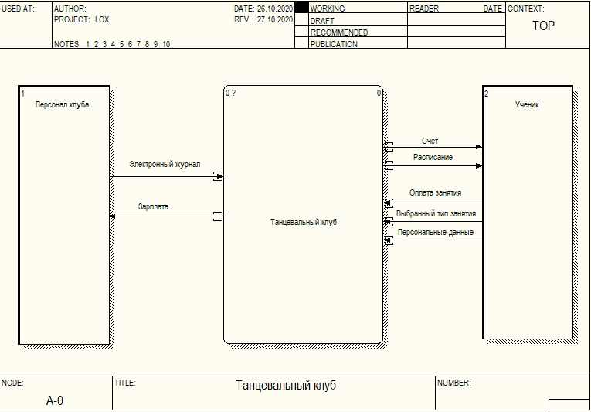
А-0

Slide 7

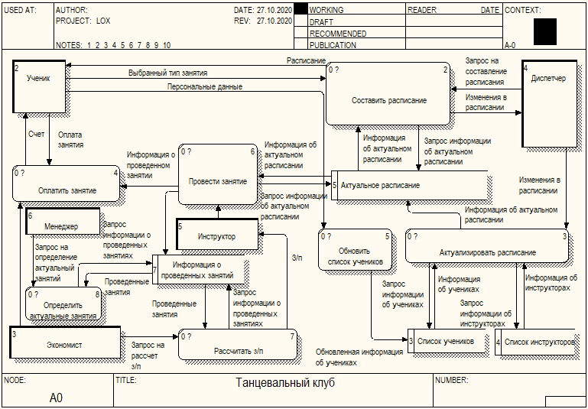
Детализированная диаграмма

Slide 8
Спасибо за внимание

